Slide 1

Redes neuronales

Slide 2
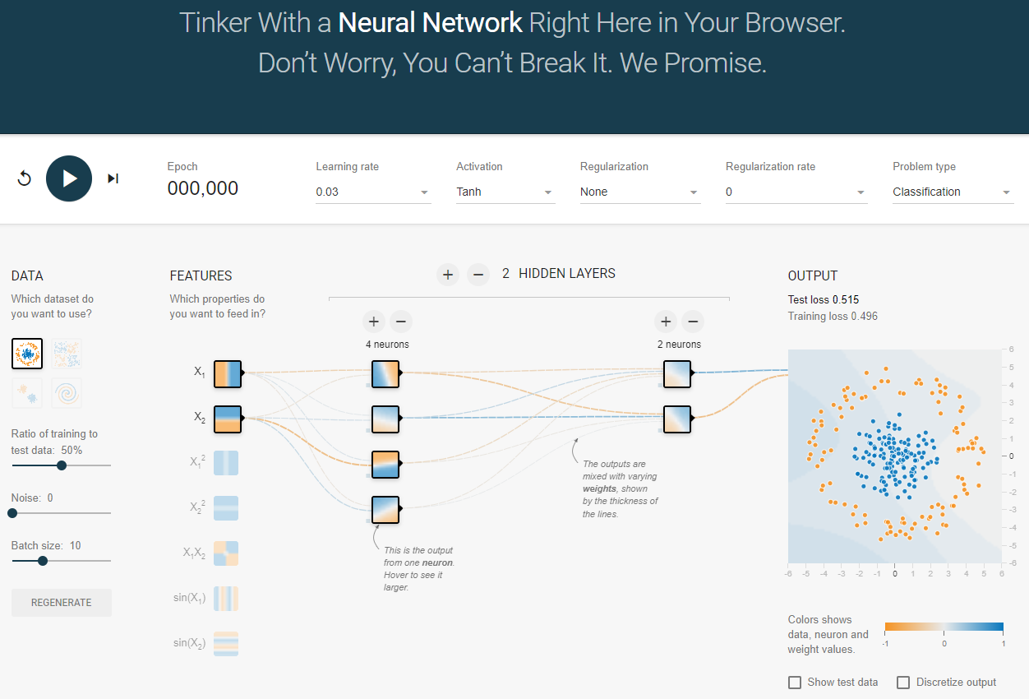

Slide 3
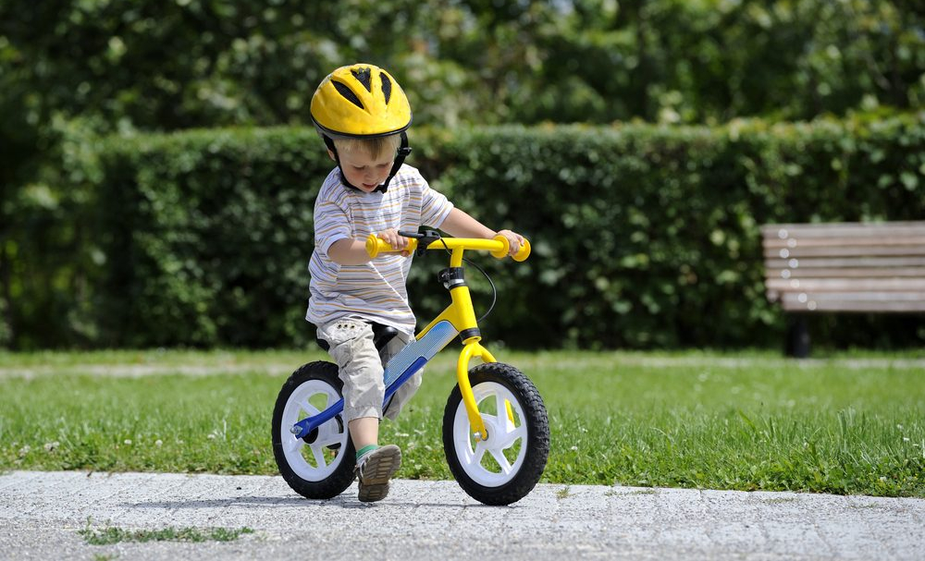
Contexto de la herramienta
1. Epoch
Imagina que tienes que practicar muchas veces para aprender algo bien, como andar en bicicleta.
Cada epoch es como un "intento" de aprendizaje que el modelo realiza al ver todos los datos de entrenamiento una vez.
Así que, cuanto más epochs tenga, más veces el modelo "practica" con los datos y aprende de ellos.

Slide 4
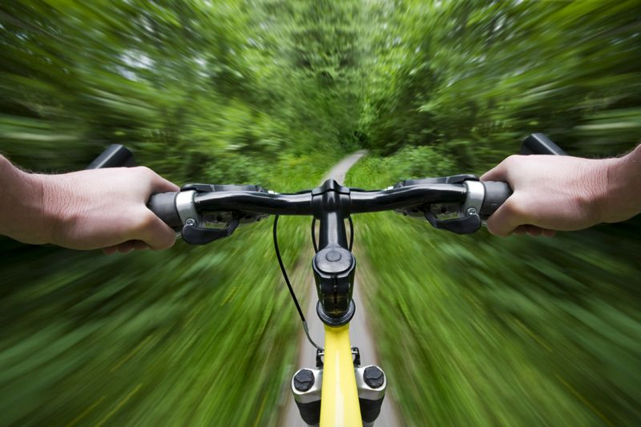
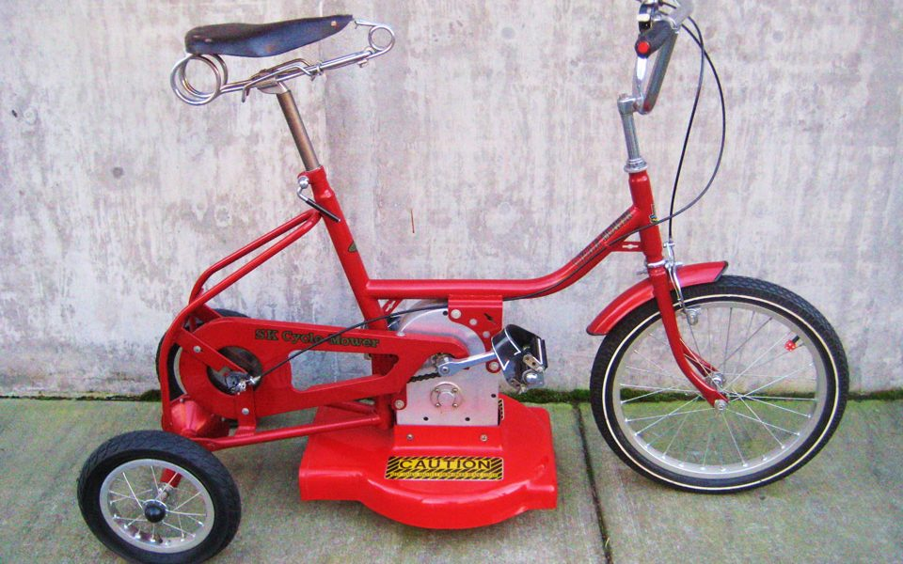
…Contexto de la herramienta
2. Learning Rate (Tasa de Aprendizaje)
La tasa de aprendizaje es como la velocidad a la que el modelo aprende. Si es muy alta, el modelo aprende rápido, pero podría pasarse de la respuesta correcta, como si trataras de aprender a andar en bici demasiado rápido y te cayeras.
Si es muy baja, el modelo aprenderá más despacio, como si estuvieras pedaleando súper lento; ¡quizás ni llegues a ningún lado!
Encontrar el equilibrio en la tasa de aprendizaje es clave para que el modelo aprenda correctamente.

Slide 5
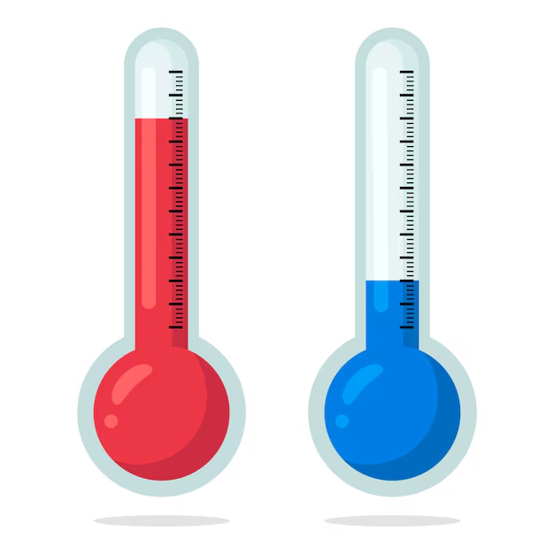
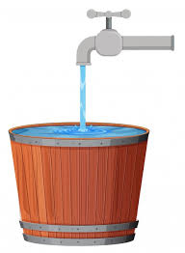
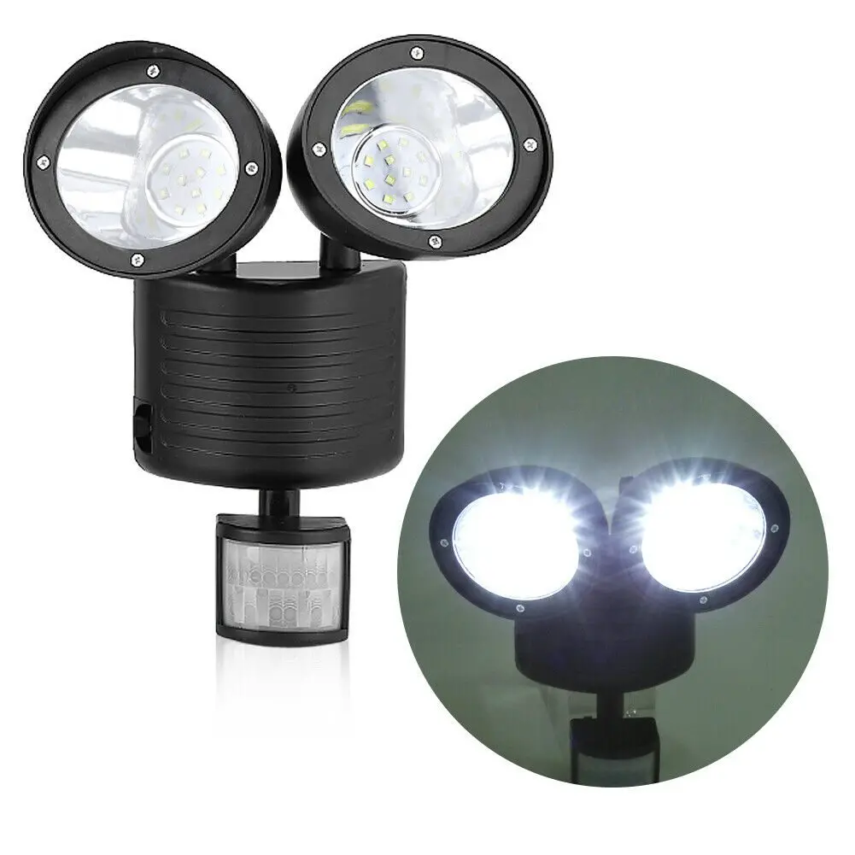
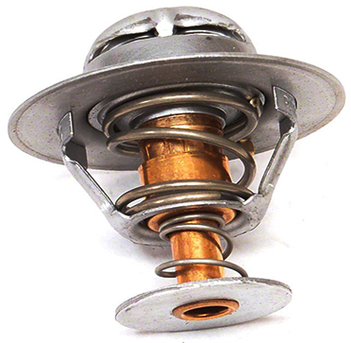
3. Activation Functions (Funciones de Activación: Tanh, ReLU, Sigmoid, Linear)
Las funciones de activación son como los "interruptores" del cerebro del modelo que le ayudan a decidir qué hacer con la información que recibe:
Tanh: Convierte valores a un rango entre -1 y 1. Útil para equilibrar la información entre valores negativos y positivos.
ReLU: Es como un interruptor que deja pasar solo valores positivos y apaga los negativos. Muy usado en redes neuronales profundas.
Sigmoid: Es como una puerta que convierte los valores entre 0 y 1, como una probabilidad. Útil cuando queremos respuestas "suaves" o continuas.
Linear: Deja pasar los valores tal cual son, como si no hubiera activación, lo cual es útil para problemas simples de regresión.

Slide 6
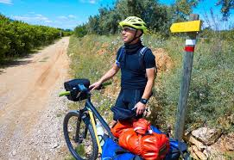
…Contexto de la herramienta
4. Regularization (Regularización)
La regularización es como una "red de seguridad" que evita que el modelo aprenda cosas que no le sirven o lo hagan muy específico, como si un ciclista solo aprendiera a andar en un camino y se perdiera en otro.
La regularización ayuda a que el modelo no dependa demasiado de datos exactos, y esté listo para enfrentarse a nuevos desafíos.
5. Regularization Rate (Tasa de Regularización)
Este es el "nivel" de esa red de seguridad. Si es muy alta, el modelo será muy general y no aprenderá mucho. Si es muy baja, el modelo puede sobre ajustarse demasiado a los datos.
¡Cómo encontrar el punto justo en el freno de la bici!

Slide 7
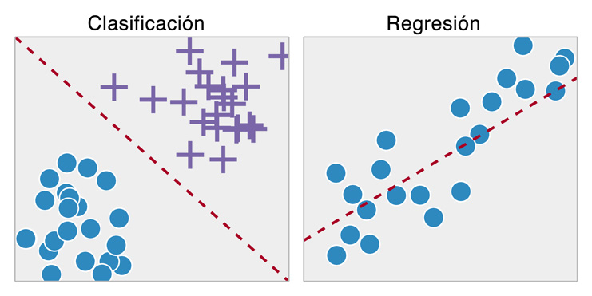
6. Problem Type (Tipo de Problema)
Aquí decides qué tipo de problema resolver:
Clasificación: El modelo aprende a clasificar o etiquetar cosas. Como si le enseñáramos a distinguir entre tipos de frutas o animales.
Regresión: El modelo intenta predecir valores continuos, como la temperatura de mañana o el precio de una casa.

Slide 8
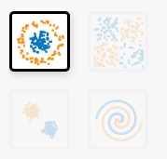
7. Data (Datos)
Los datos son como los "ejercicios" de práctica del modelo.
Hay diferentes patrones de datos, como círculos, líneas o espirales, y cada tipo de datos plantea un desafío diferente para el modelo.
¡Es como darle diferentes tipos de caminos para que practique!

Slide 9
8. Features (Características)
Las características son las "pistas" que el modelo usa para aprender.
En una tarea de clasificación de frutas, las características podrían ser el color, tamaño o peso de cada fruta.
En TensorFlow Playground, puedes activar o desactivar características para ver cómo afectan el aprendizaje del modelo.

Slide 10
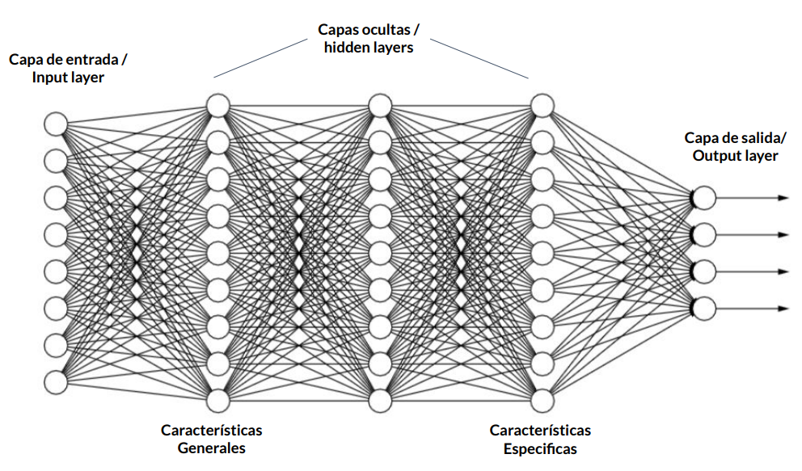
9. Hidden Layers (Capas Ocultas)
Las capas ocultas son como los "cerebros secretos" que el modelo usa para procesar y entender los datos.
Cada capa oculta toma los datos, hace algunos cálculos y pasa el resultado a la siguiente capa.
Cuantas más capas haya, más "inteligente" puede ser el modelo, aunque también puede volverse más complejo y difícil de entrenar.

Slide 11
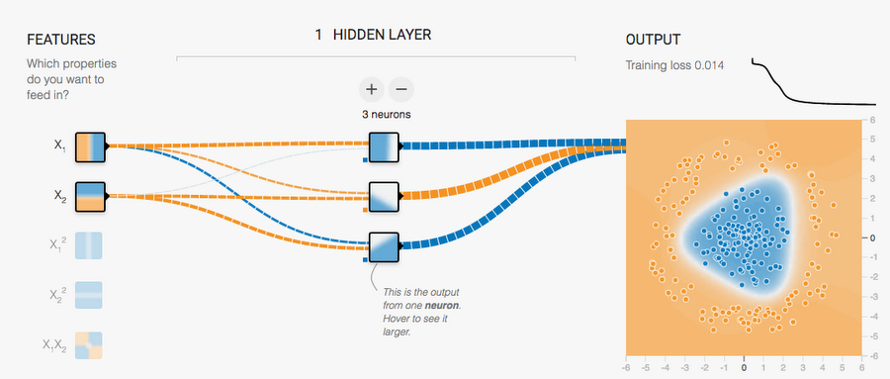
10. Output (Salida)
Finalmente, la salida es la respuesta que da el modelo después de aprender y hacer sus cálculos.
En una tarea de clasificación, la salida puede decirnos si una fruta es una manzana o una naranja.
En regresión, la salida podría ser un número, como el precio de una casa o la temperatura.
¡Es el resultado final de todo su aprendizaje!

Slide 12
Manos a la obra
Ingresa a https://playground.tensorflow.org/, explora la herramienta y resuelve:
Selecciona cada uno de los retos que se presentan y resuelve los problemas de clasificación y regresión.
Aplica cambios como agregar capas, cambiar el Learning Rate, cambiar la función de activación, agregar ruido a los datos, entre otras.
En un documento word, comparte los resultados obtenidos de la práctica con las imágenes resultado del modelo.
Realiza las conclusiones pertinentes de la práctica
Guarda el documento en la carpeta del Drive asignada.

